Slide 1
10기 자기주도 학습
아두이노 이해와 실습

Slide 2
아두이노의 이해와 실습
고 성 현
Project consultant
팬택 신규 사업팀 IoT 개발 파트
와이솔 IoT 사업부 SW 개발 팀
IoT 무선통신 모듈 개발 프로젝트
KT/Skylife 셋톱박스 프로젝트
홍익대학교 컴퓨터 공학 전공

Slide 3
Contents
Ⅰ
프로젝트 개요
Ⅱ
아두이노 이해
Ⅲ
아두이노 실습
Ⅳ
과제 제출

Slide 4
1. 프로젝트 개요
프로젝트 개요
아두이노의 기본 구조 학습
아두이노를 보드 없이 웹기반으로 시뮬레이션
아두이노와 초음파센서를 연결해보고 코딩하여 동작 확인
다른 센서도 연결해보고 코딩하여 동작 확인

Slide 5
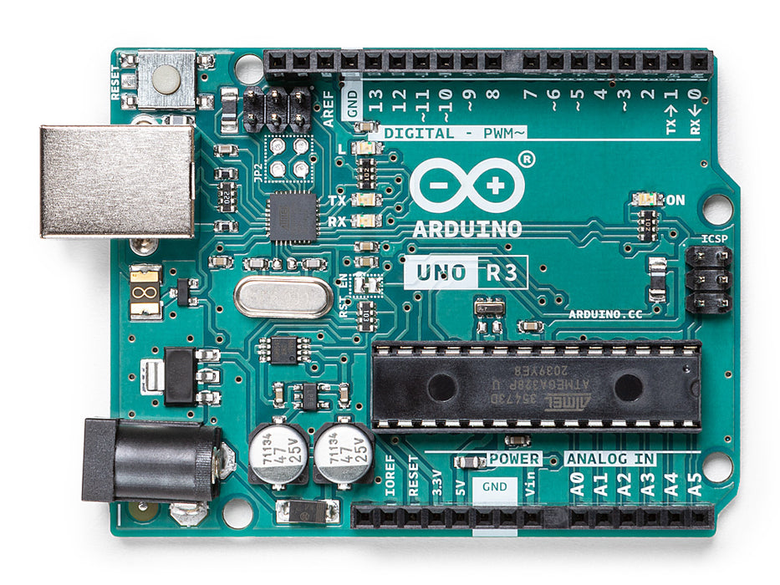
아두이노 우노3

Slide 6
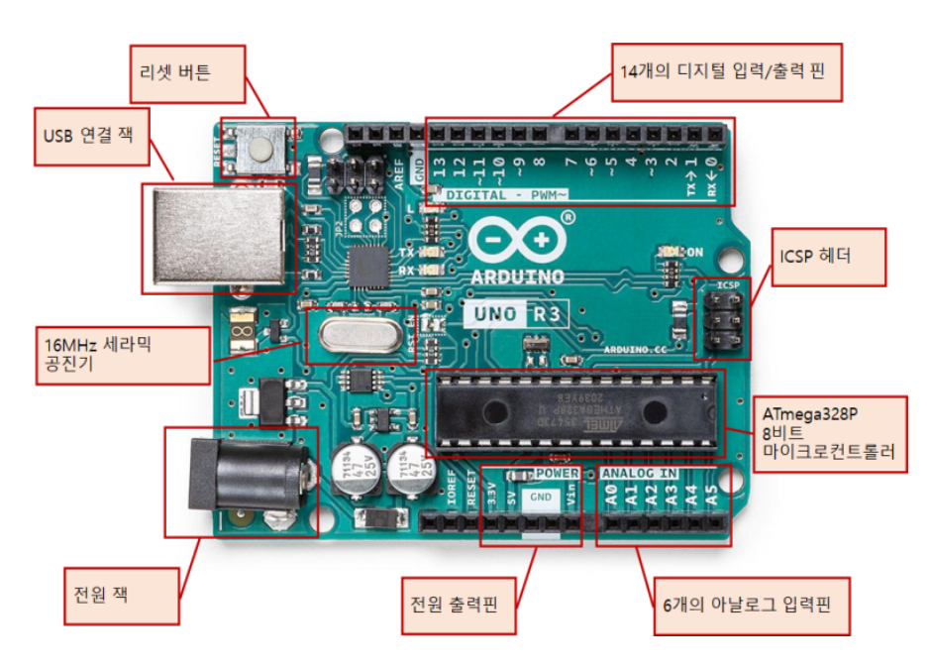
아두이노 우노3 구조

Slide 7
아두이노 시뮬레이터 이해하기
아두이노 시뮬레이터 (팅커캐드)
아두이노 실물 보드가 없이 다양한 센서를 연결하고 코딩하여 실습해 볼 수 있음
처음 아두이노를 사용하는 초보 개발자들이 자유롭게 실제처럼 테스트 해 볼 수 있음
다양한 실습 샘플 코드가 있어 사전학습으로 적합

Slide 8
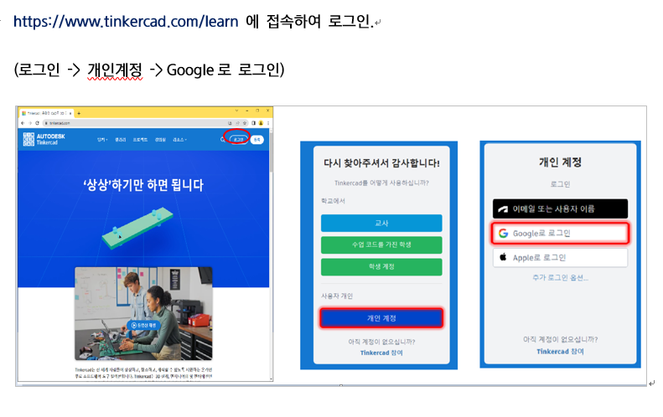
과제 설명

Slide 9
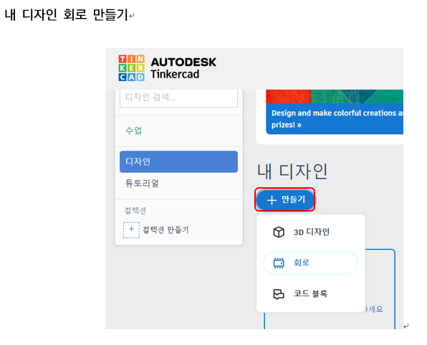
과제 설명

Slide 10
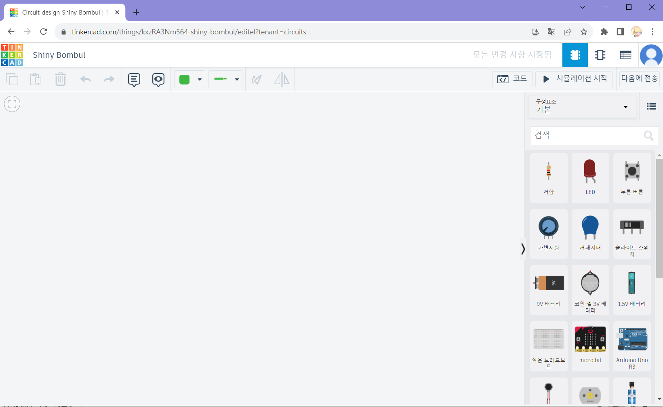
과제 설명

Slide 11
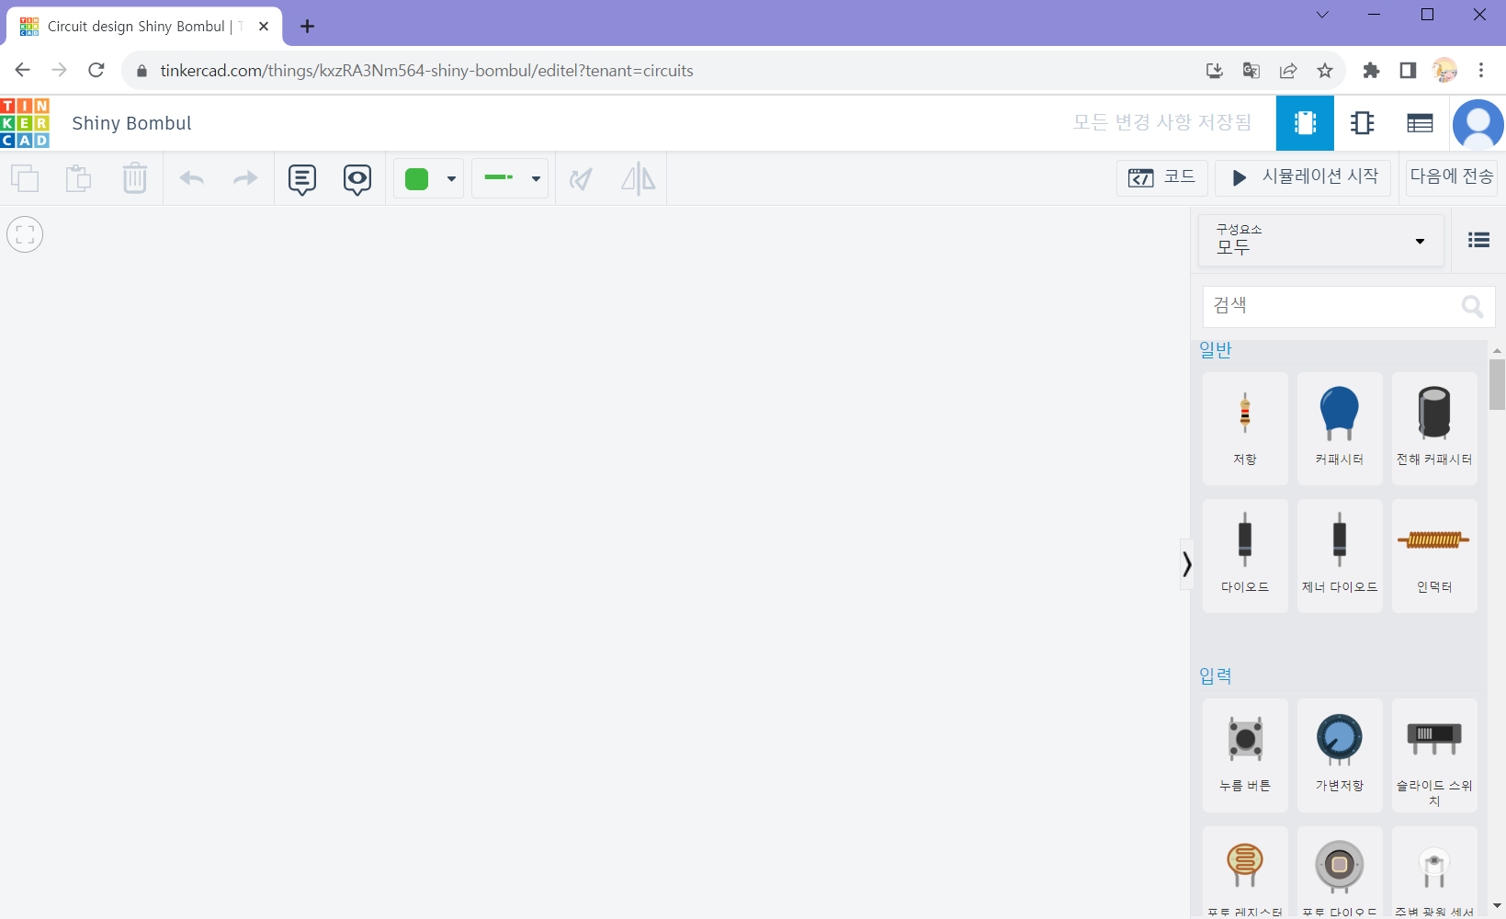
과제 설명

Slide 12
과제 설명
시뮬레이터에서 아두이노와 초음파 센서를 연결해 봅시다.
C/C++ 로 초음파 센서가 동작하도록 구현합시다.
<심화과제>
아두이노와 다른 센서도 연결, 구현, 실습을 진행합시다.

Slide 13
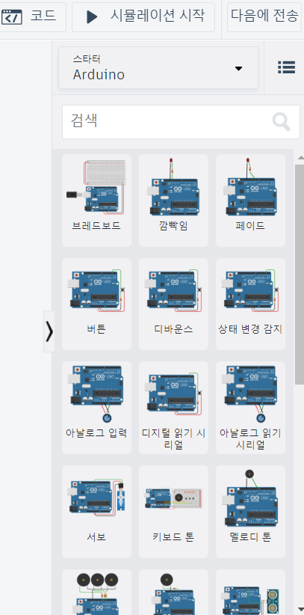
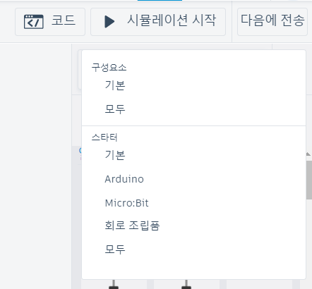
추가 설명

Slide 14
4. 제출
아두이노 시뮬레이터(팅커캐드)에서 아두이노와 초음파 센서를 연결한 화면을 캡쳐한 이미지
초음파 센서를 동작시키도록 구현한 소스코드 캡쳐한 이미지
시뮬레이션 결과를 캡쳐한 이미지
저장된 이미지 파일 Gitlab에 업로드 Readme(MD) 파일 작성 및 Gitlab에 업로드

